Slide 1
Веб-система «Онлайн аукціон для рідкісних товарів». Серверна частина
Міністерство освіти і науки України
Харківський національний університет радіоелектроніки
Кваліфікаційна робота бакалавра
Виконав:
ст. гр. ПЗПІ-21-8
Соловей Станіслав Романович
Керівник:
ст.викл. кафедри ПІ Олександр ОЛІЙНИК

Slide 2



Мета роботи
Розробити онлайн-платформу для аукціонів, яка дає змогу користувачам розміщувати лоти, здійснювати ставки, залишати відгуки та користуватися сервісом з будь-якого пристрою
2

Slide 3
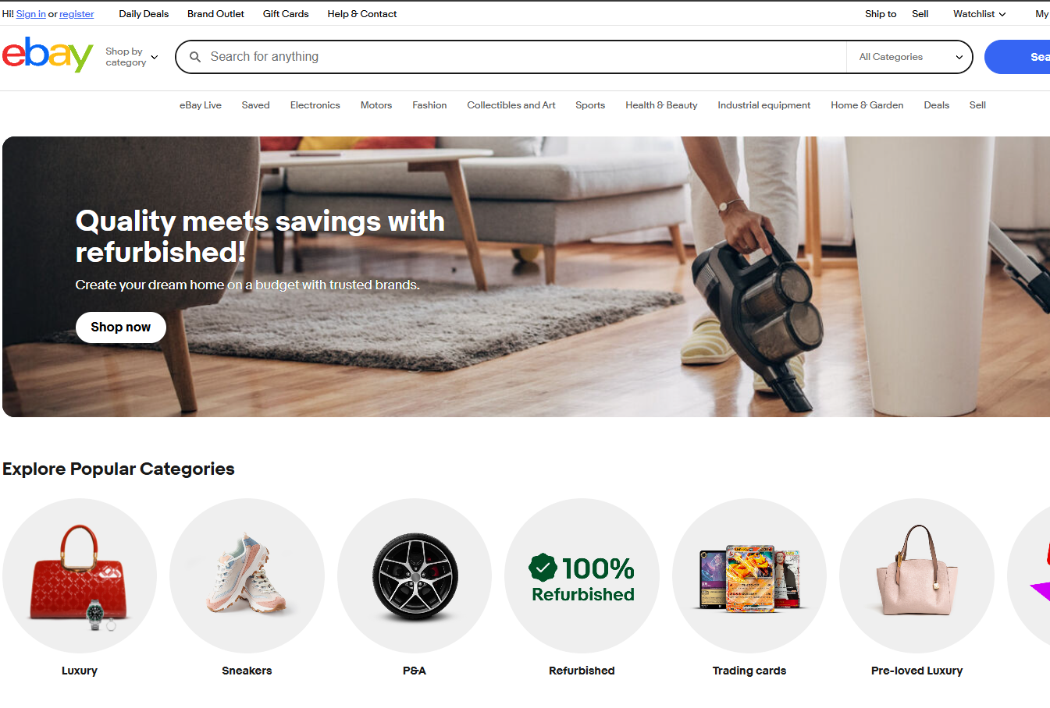
Аналіз конкурента – eBay
Переваги:
Надійна розподілена інфраструктура (обробка пікових навантажень).
Відкрите API для інтеграції з ERP-системами.
Глобальна локалізація (валюти, податки).
Недоліки:
Застарілі компоненти архітектури (технічний борг).
Обмежена гнучкість для спеціалізованих аукціонів (антикваріат).
3

Slide 4
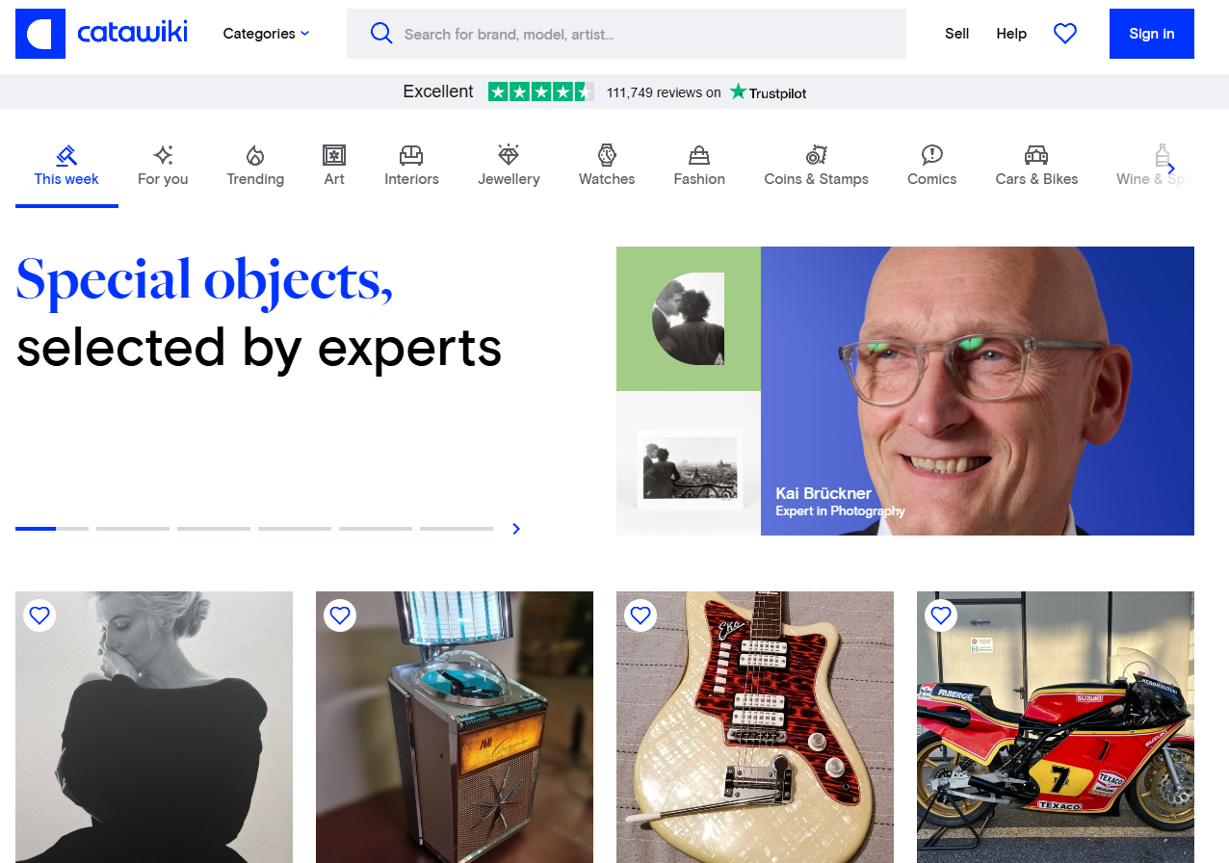
Аналіз конкурента – Catawiki
Переваги:
Експертна валідація лотів через API.
Система автоматичних ставок (бекенд-логіка).
Недоліки:
Відсутність API для історії переглядів.
Обмежені можливості кастомізації лотів (форматування, мультимедіа).
4

Slide 5
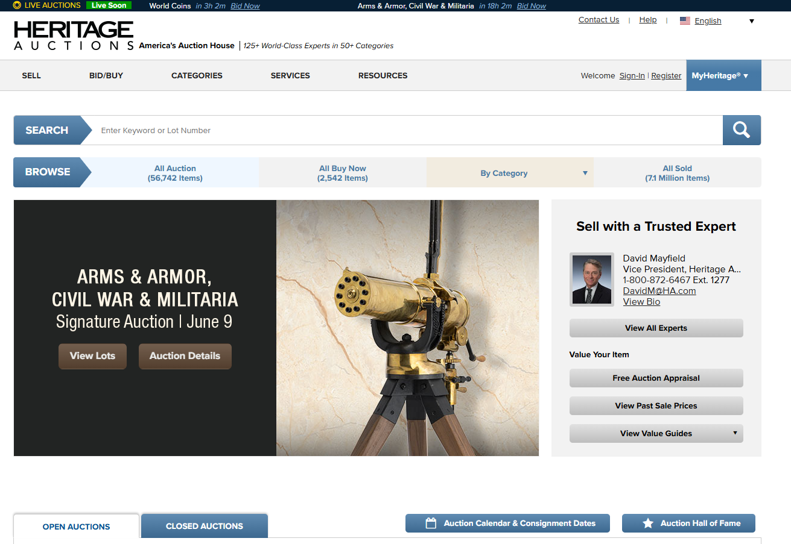
Аналіз конкурента – Heritage Auctions
Переваги:
Архіви минулих аукціонів у БД.
Інтегрований конвертер валют на сервері.
Недоліки:
Високі комісії через складну платіжну логіку.
Жорсткі обмеження API для продавців.
5

Slide 6
Постановка задачі
Реалізація REST API для клієнтської частини (React).
Безпечна обробка транзакцій (ставки, оплата).
Розподіл ролей: користувач, продавець, адміністратор.
Інтеграція з PayPal та захист від CSRF-атак.
6

Slide 7
Приклади реалізації системи
Реалізовано:
WebSocket для оновлення ставок у реальному часі.
Шифрування паролів (bcrypt).
Обмеження запитів (express-rate-limit).
Має бути:
Система повідомлень через WebSocket/Socket.IO.
Розширення платіжних шлюзів (Stripe).
7

Slide 8
ОПИС ПРОГРАМНИХ РІШЕНЬ
Backend: Node.js + Express.js.
БД: MySQL (реляційна модель).
Безпека: CORS, express-session.
Інструменти:
Postman (тестування API).
Paypal (інтеграція платежів).
8

Slide 9
Архітектура системи (MVC)
Модель: Взаємодія з БД (MySQL).
Контролер: Обробка запитів (Express Router).
View: Генерація JSON для клієнта.
Схема: Користувач → Express → Middleware → Контролер → БД.
9

Slide 10
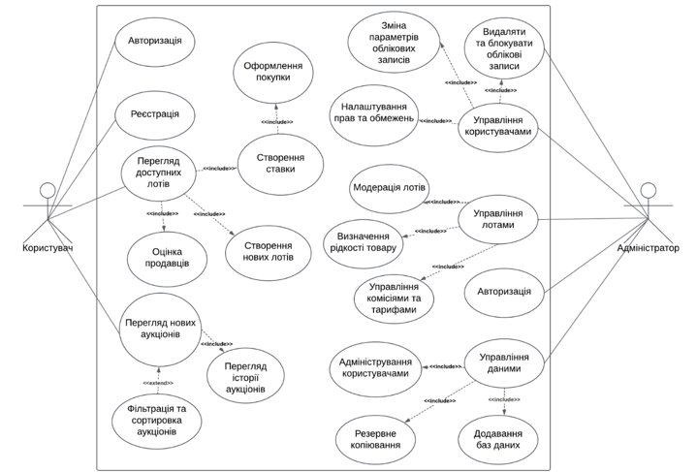
АРХІТЕКТУРА ТА ПРОЕКТУВАННЯ СИСТЕМИ
Use-Case діаграма
10

Slide 11
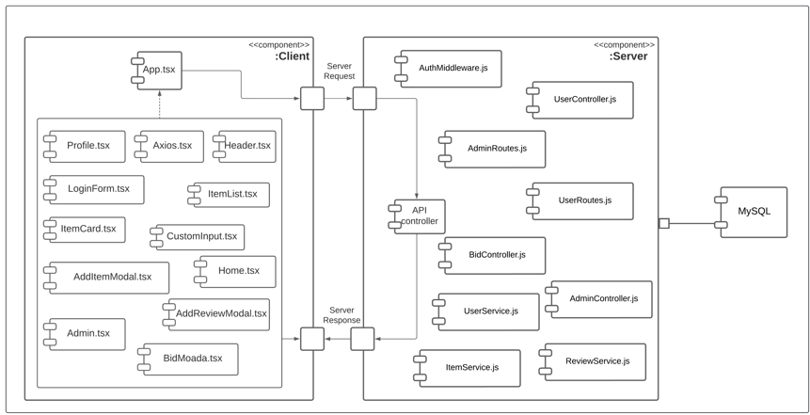
АРХІТЕКТУРА ТА ПРОЕКТУВАННЯ СИСТЕМИ
ДІАГРАМА КОМПОНЕНТІВ
11

Slide 12
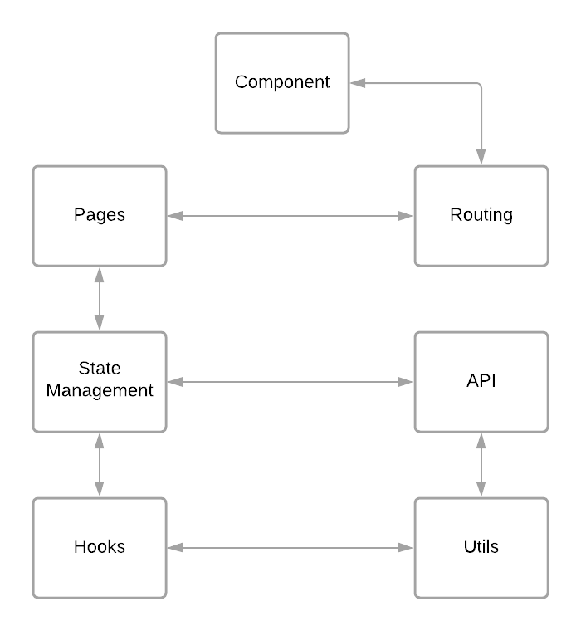
АРХІТЕКТУРА ТА ПРОЕКТУВАННЯ СИСТЕМИ
Діаграма пакетів для програмної системи
12

Slide 13
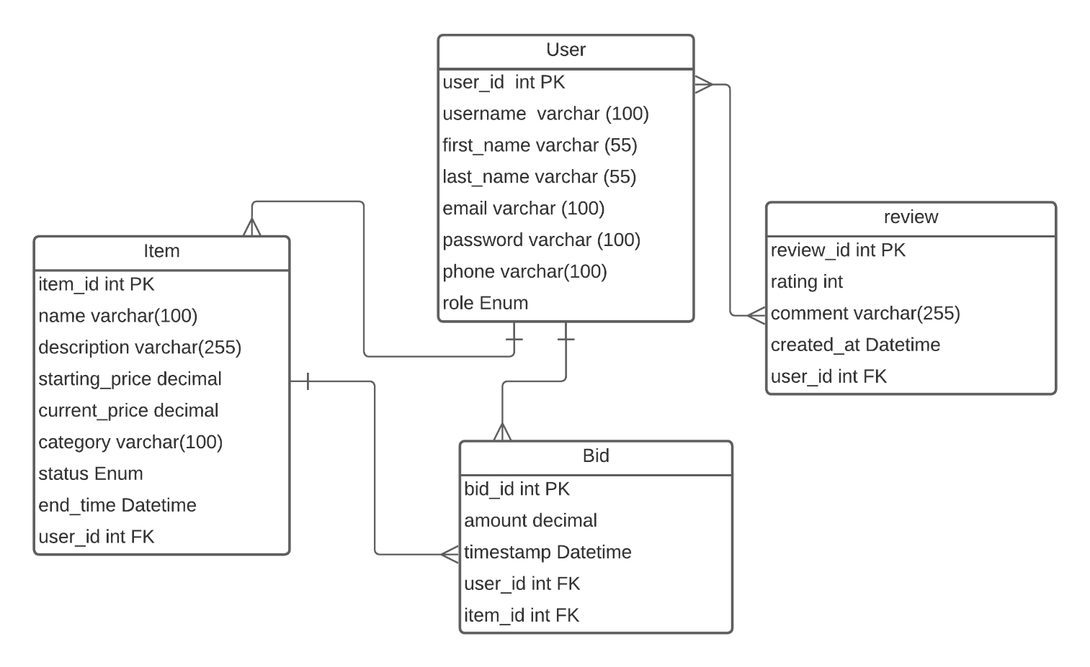
АРХІТЕКТУРА ТА ПРОЕКТУВАННЯ СИСТЕМИ
ER-діаграма для програмної системи
13

Slide 14
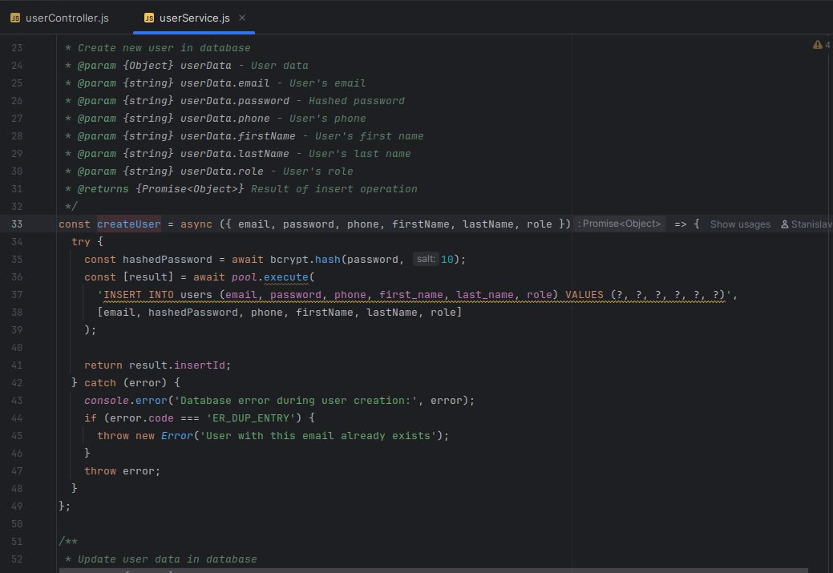
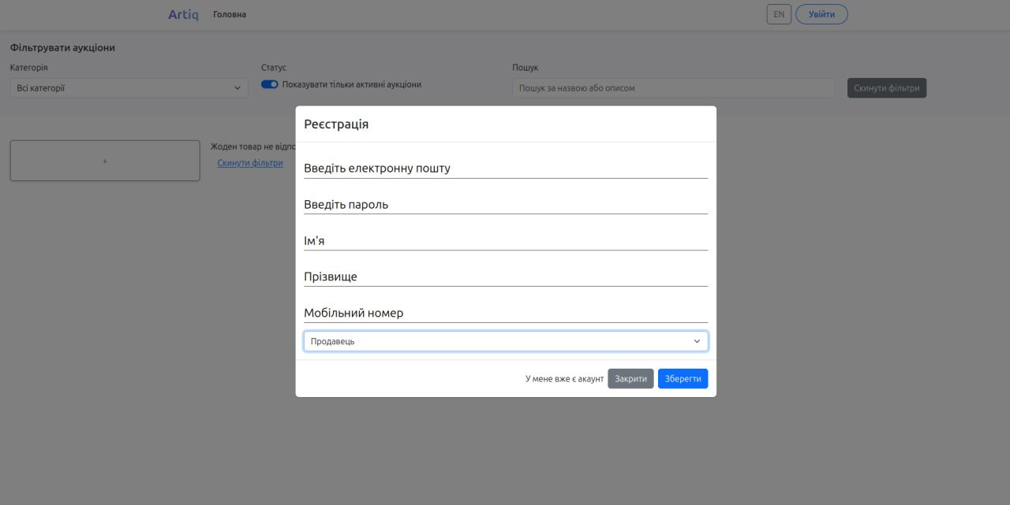
ПРИКЛАДИ РЕАЛІЗАЦІЇ СИСТЕМИ
Реєстрація:
Хешування пароля (bcrypt).
Перевірка унікальності email.
Авторизація:
Сесії (express-session).
Middleware isAuthenticated.
14

Slide 15
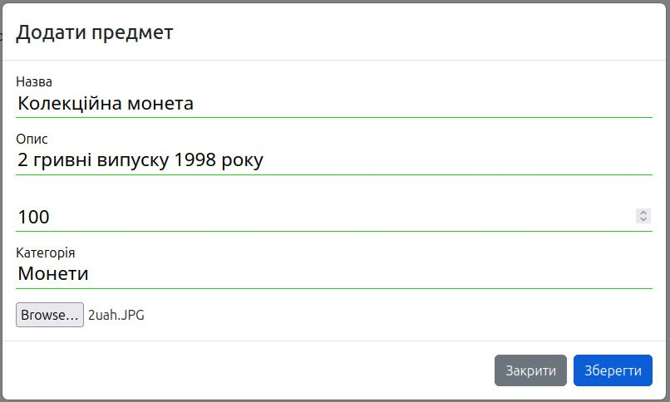
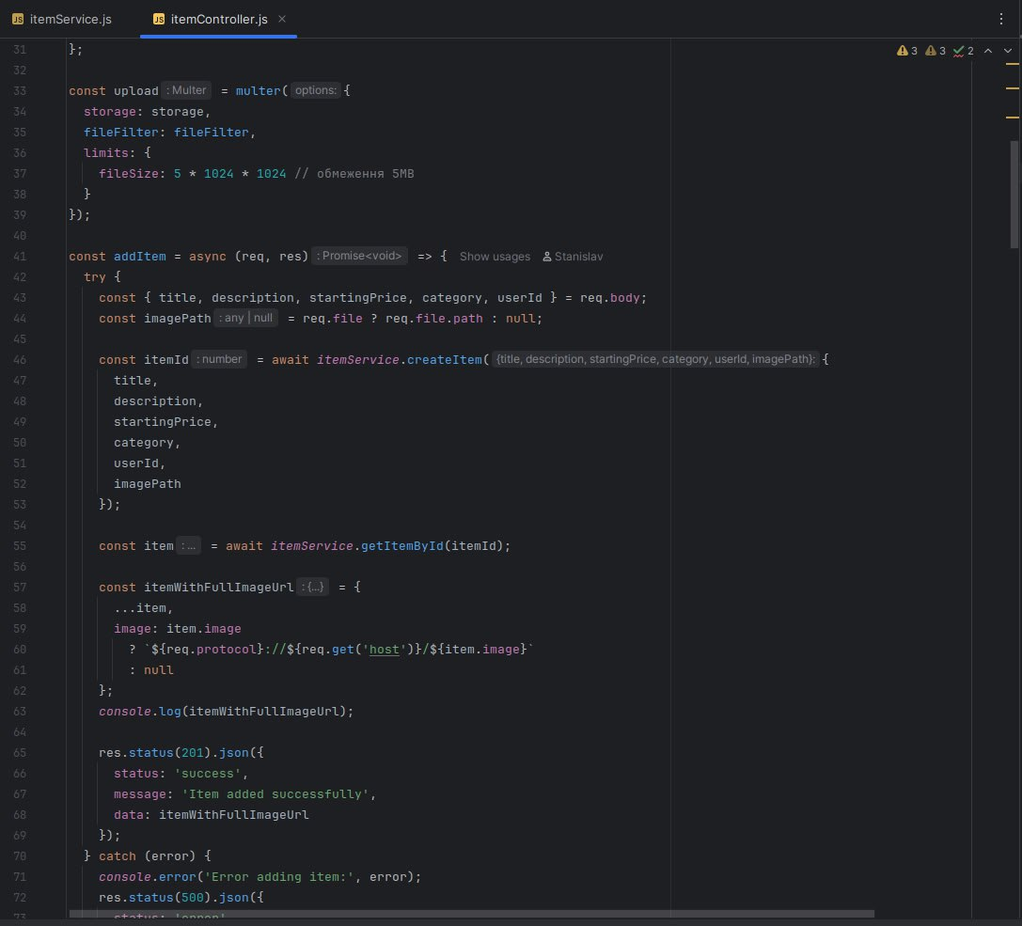
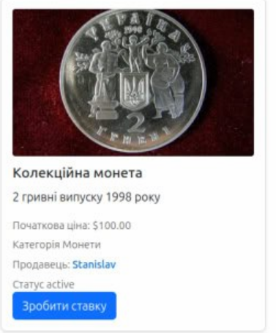
ПРИКЛАДИ РЕАЛІЗАЦІЇ СИСТЕМИ
15

Slide 16
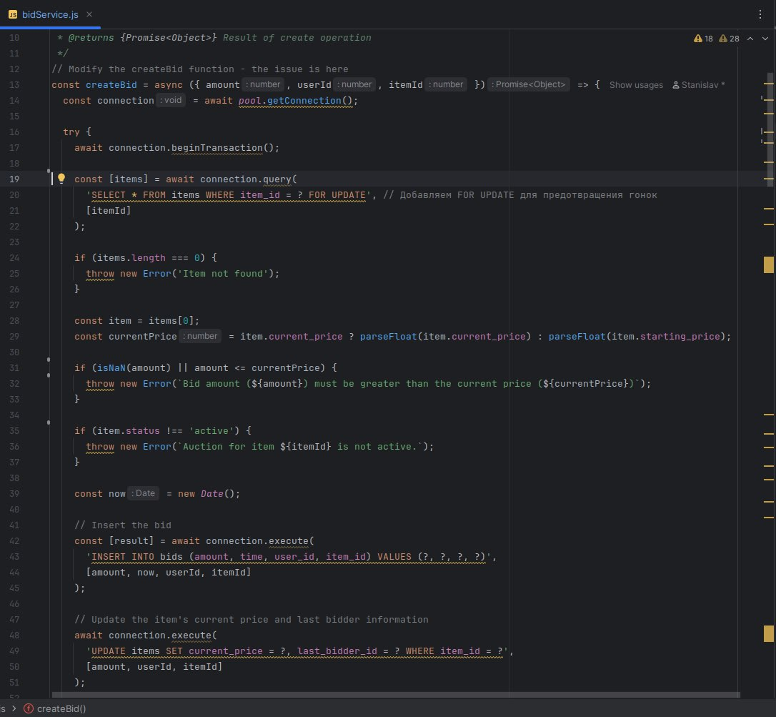
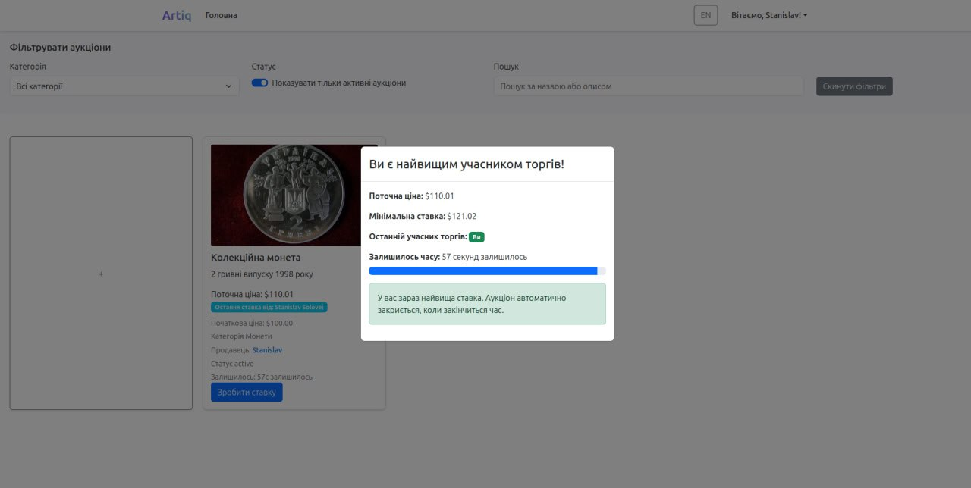
ПРИКЛАДИ РЕАЛІЗАЦІЇ СИСТЕМИ
16

Slide 17
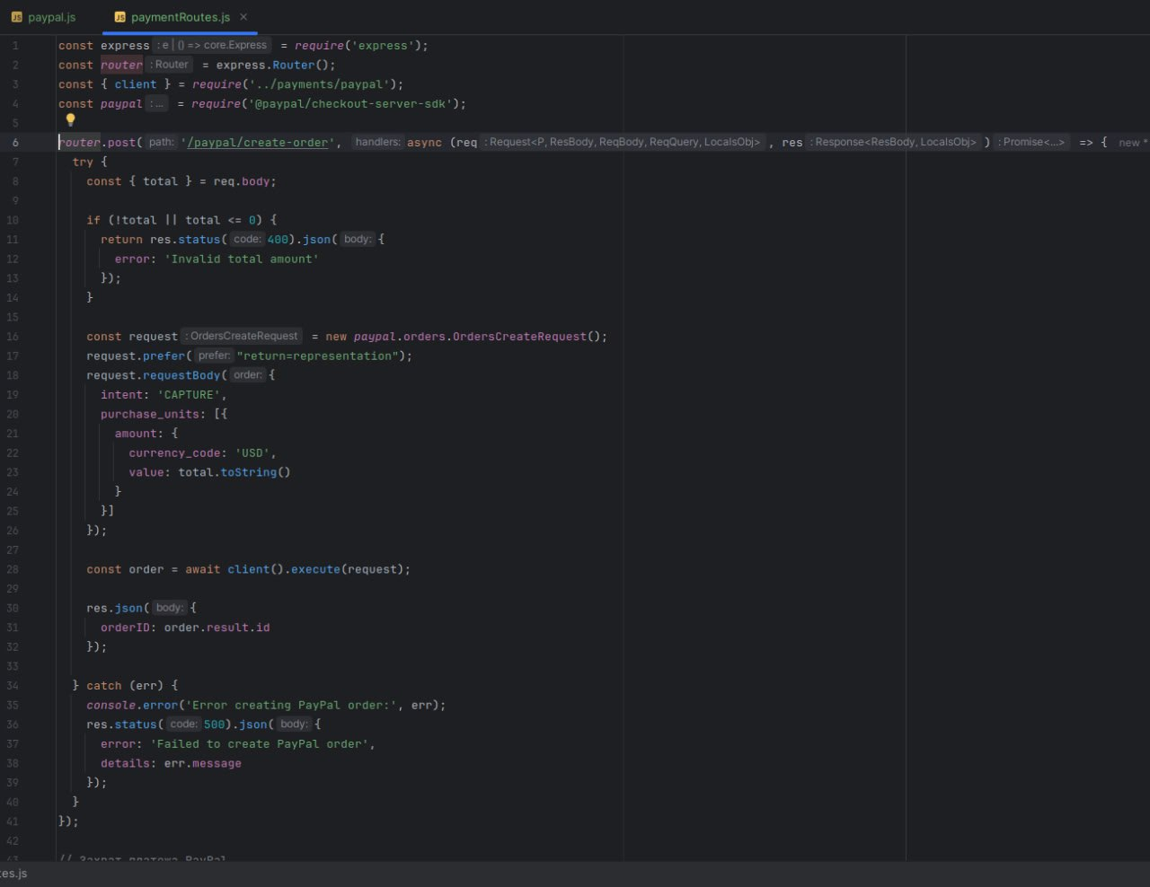
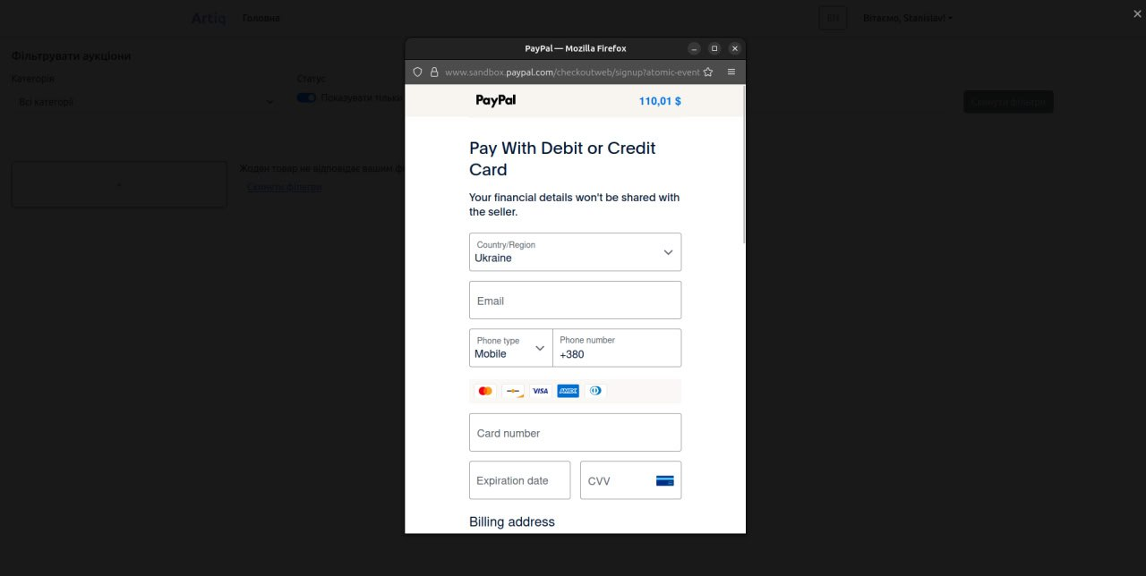
Інтеграція з PayPal
Процес:
Створення замовлення (ordersCreateRequest).
Підтвердження оплати (ordersCaptureRequest).
17

Slide 18
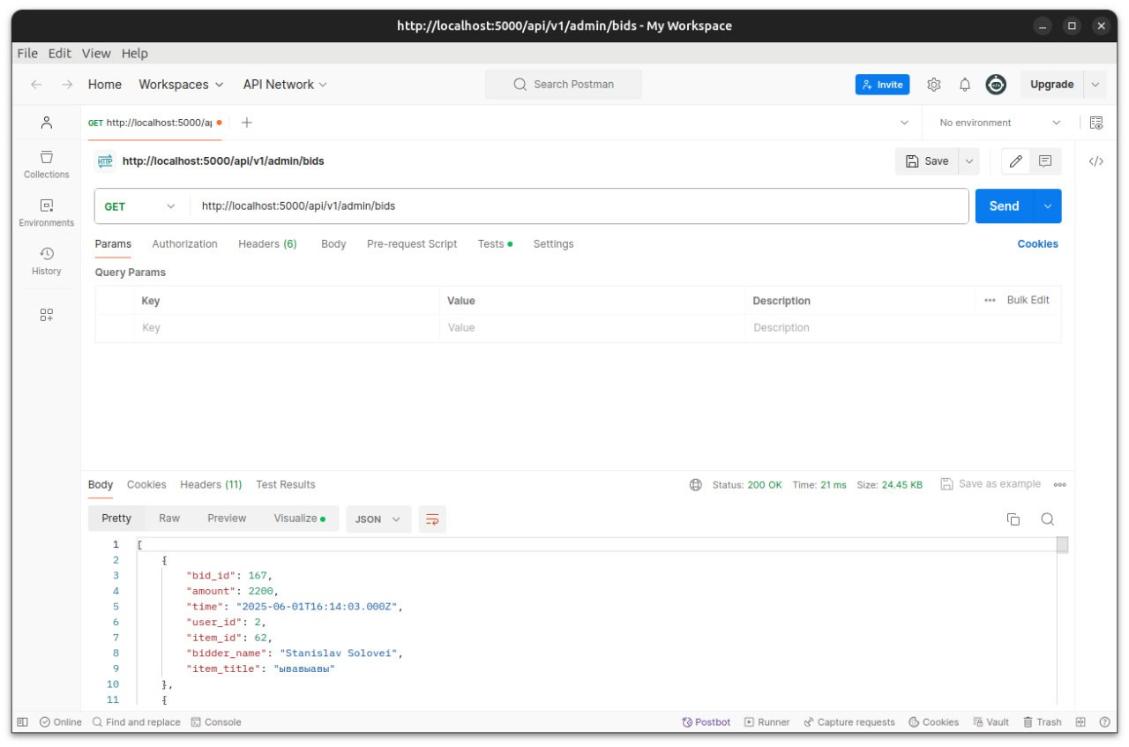
ТЕСТУВАННЯ ПРОГРАМНОГО ЗАБЕЗПЕЧЕННЯ
Що тестується: Надсилання GET-запиту на /api/v1/bids з метою отримання повного списку ставок.
Очікуваний результат: Отримання масиву об’єктів ставок у форматі JSON зі статусом 200 OK.
Фактичний результат: Відповідь містить список ставок, кожна з яких має поля id, userId, serviceId, price, status. Статус відповіді – 200 OK.
18

Slide 19
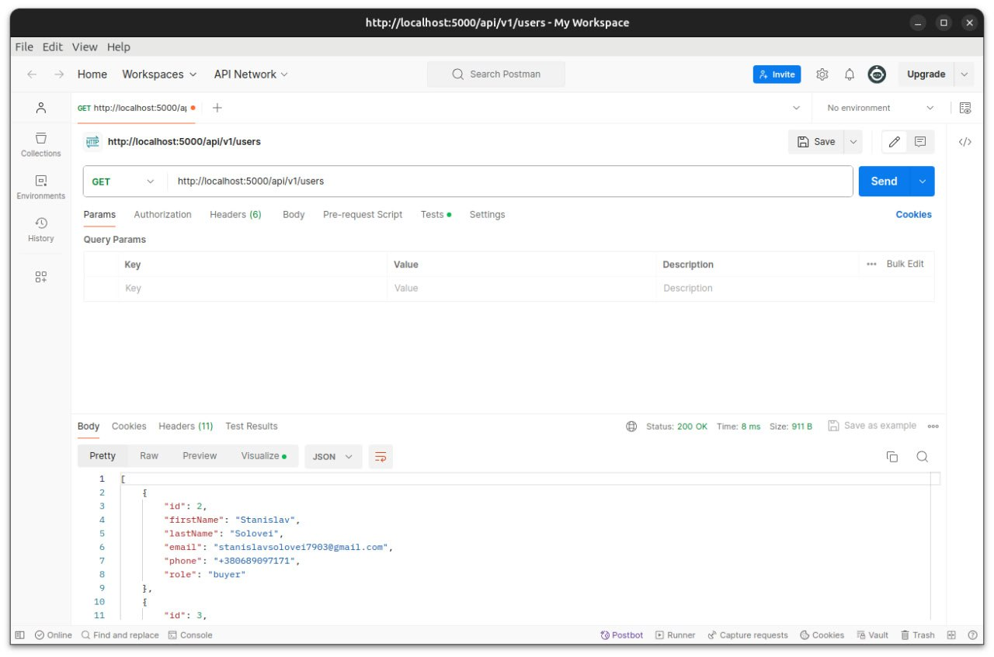
ТЕСТУВАННЯ ПРОГРАМНОГО ЗАБЕЗПЕЧЕННЯ
Що тестується: GET-запит до /api/v1/users для отримання повного списку користувачів.
Очікуваний результат: Масив користувачів у форматі JSON із коректними даними (id, username, email, role).
Фактичний результат: Отримано список користувачів, усі поля наявні. Статус відповіді – 200 OK.
19

Slide 20
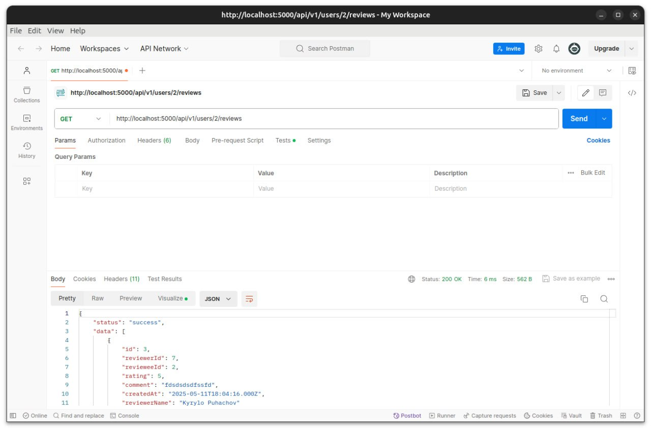
ТЕСТУВАННЯ ПРОГРАМНОГО ЗАБЕЗПЕЧЕННЯ
Що тестується: GET-запит до /api/v1/reviews/1 для отримання відгуків про користувача з id = 1.
Очікуваний результат: Масив об’єктів-відгуків із полями id, userId, reviewerId, text, rate, статус 200 OK.
Фактичний результат: Відповідь містить список відгуків, дані вірні. Статус відповіді – 200 OK.
20

Slide 21
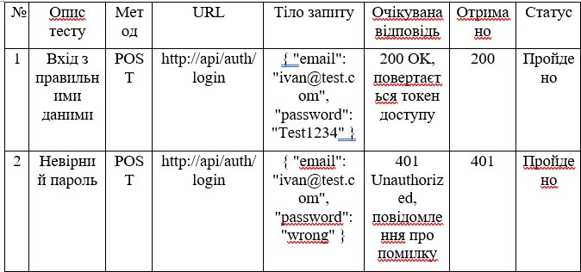
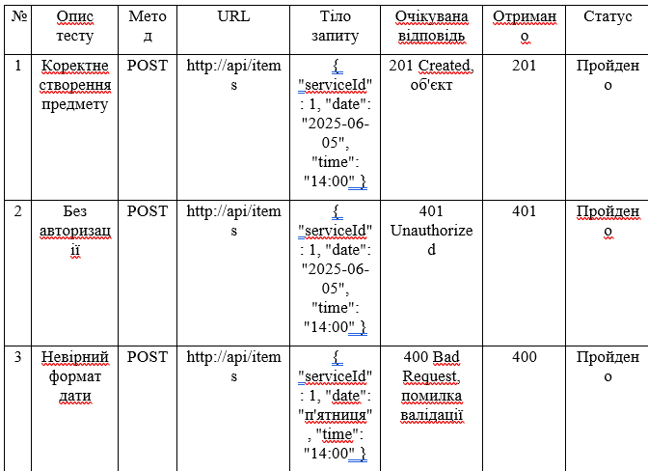
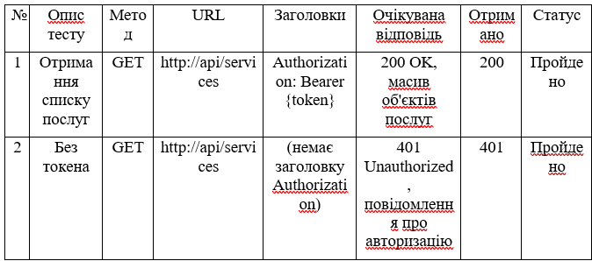
ТЕСТУВАННЯ ПРОГРАМНОГО ЗАБЕЗПЕЧЕННЯ
Тест-кейс №1 - Авторизація користувача
Тест-кейс №3 - Створення нового предмету
Тест-кейс №2 - Отримання списку послуг
21

Slide 22
Висновки щодо тестування
У ході тестування було виявлено кілька недоліків:
відсутність повідомлення про помилку при некоректному форматі дати;
можливість відправити замовлення без часу (цей випадок не був валідуваний);
повідомлення про помилки були англійською – вирішено перекласти їх українською.
Було внесено зміни у відповідні обробники маршрутів на сервері: додано перевірки на обов’язковість поля time, формат дати приведено до ISO, усі повідомлення – локалізовані.
Тестування за допомогою Postman дозволило автоматизовано перевірити ключові сценарії взаємодії з API, переконатися в надійності серверу, і гарантувати, що користувач отримує передбачуваний результат у відповідь на свої дії.
22

Slide 23
Висновки
Досягнено:
Стабільна робота аукціонів у реальному часі.
Масштабована архітектура (MVC + REST).
Захищені транзакції.
Перспективи:
Додаток для Android/iOS.
AI для оцінки рідкісності товарів.
AI для перевірки створених аукціонів
23

Slide 24
Дякую за увагу!
24

